Slide 1
Comme une Pomme…

Slide 2
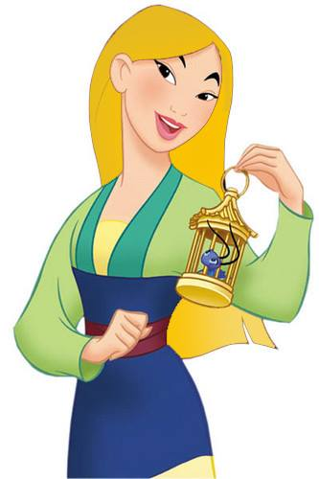
Duchen
Attaquons l'exercice de la tarte tatin
Ce n'est pas difficile si l'on s'y prend bien

Slide 3
Duchen
Il suffit de prendre un ingrédient
Que l'on trouve un peu partout.
Je saurai faire des fans de pommes de vous !

Slide 4
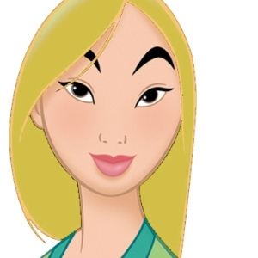
On peut la déguster, dans un petit beignet
Dans un petit chausson, ou réduite en purée

Slide 5
Elle se mange aussi nature et sans cuisson
On la pèle et puis c’est tout !
Je saurai faire des fans de pommes de vous !

Slide 6
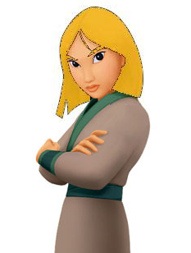
C’est parfait pour mon régime
Je suis pas doué d’mes dix doigts
Je n'aurais pas du sécher l’cours de cuisine

Slide 7
Ce fruit-là je ne l’connais pas
Mais si tu nous montres pourquoi
On n’est prêt à l’aimer comme toi !

Slide 8
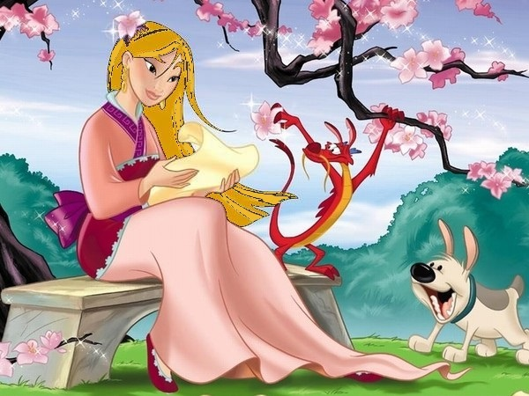
Comme une pomme
Sois la raison d’une guerre d’l’ancien temps
Comme une pomme
Reste coincée dans la gorge d’Adam

Slide 9
Comme une pomme
Sois celle qui transforme Newton en savant
Le symbole d’un’grande ville d’Occident !

Slide 10

On peut la jouer classique avec la pomme au four.
Ou plutôt romantique façon pomme d’amour !

Slide 11
Ce fruit sucré est fantastique,
il convient à tous les goûts
Je saurai faire des fans de pommes de vous !

Slide 12

Comme une pomme
Sois la raison d’une guerre d’l’ancien temps
Comme une pomme
Reste coincée dans la gorge d’Adam

Slide 13
Comme une pomme
Sois celle qui transforme Newton en savant
Le symbole d’un’grande ville d’Occident !

Slide 14
Comme une pomme
Sois la raison d’une guerre d’l’ancien temps
Comme une pomme
Reste coincée dans la gorge d’Adam

Slide 15
Comme une pomme
Sois celle qui transforme Newton en savant
Le symbole d’un’grande ville d’Occident !

Slide 16
Gros bisous a toi bitch ! Et joyeux noel !

